Slide 3
Regularización Dominial:
base de la gestión
Evert Van Tooren. Subsecretario.
La Plata 21 de Septiembre de 2017
Subsecretaría Social de Tierras, Urbanismo y Vivienda
Ministerio de Infraestructura y Servicios Públicos

Slide 4
Evert Van Tooren
38 años
Licenciado en Economía egresado de la Universidad de Buenos Aires
Nacido en Esteban Echeverría
Padre de tres hijos: Emma (7), Ambar (5) y Felipe (1)
Mas de 15 años trabajando en política
Experiencia anterior: Administrador del Instituto de la Vivienda de la Provincia de Buenos Aires (Diciembre del 2015 – Abril 2017)
Actualmente a cargo de la Subsecretaria Social de Tierras, Urbanismo y Vivienda desde Mayo del 2017
Subsecretaría Social de Tierras, Urbanismo y Vivienda
Ministerio de Infraestructura y Servicios Públicos

Slide 5
Tres ejes fundamentales de Gestión
Urbanización de Villas y Asentamientos Precarios
Generación de Suelo Urbano
Regularización Dominial
Subsecretaría Social de Tierras, Urbanismo y Vivienda
Ministerio de Infraestructura y Servicios Públicos

Slide 6
Objetivo: optimización del proceso de Escrituración Social
Incremento del honorario por escritura
Continuidad en el proceso de firma por parte de la SSTUV : subsecretario con fechas fijas + delegación de firma (más de una vez por semana) + “firma móvil”
Subsecretaría Social de Tierras, Urbanismo y Vivienda
Ministerio de Infraestructura y Servicios Públicos

Slide 7
Objetivo: optimización del proceso de escrituración Social
Implementación de un sistema informático propio de la SSTUV
Articulación con otros organismos claves dentro del proceso: Registro de la propiedad, ARBA, Consejo Profesional de Agrimensura, Camara electoral, etc
Otros
Subsecretaría Social de Tierras, Urbanismo y Vivienda
Ministerio de Infraestructura y Servicios Públicos

Slide 8
Para cumplir el objetivo…
+
Municipios
+
Notarios
Un solo equipo
Subsecretaría Social de Tierras, Urbanismo y Vivienda
Ministerio de Infraestructura y Servicios Públicos

Slide 9
El trabajo en equipo implica…
Evangelización de la ley
Participación activa en Operativos de toma de tramites : Regularización y Consolidación
Colaboración en Relevamientos
Compromiso por parte de todos los actores en cumplir con su tarea y deber SOCIAL
Subsecretaría Social de Tierras, Urbanismo y Vivienda
Ministerio de Infraestructura y Servicios Públicos

Slide 10
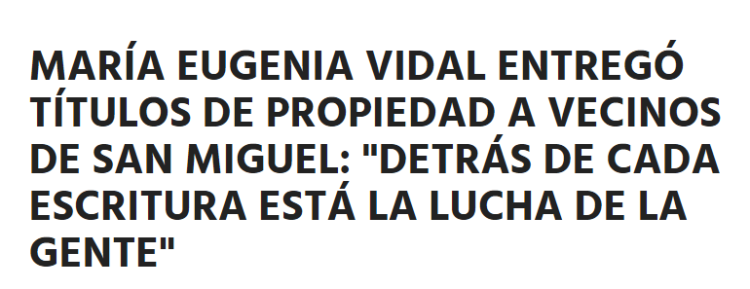
Objetivo en común
Subsecretaría Social de Tierras, Urbanismo y Vivienda
Ministerio de Infraestructura y Servicios Públicos

Slide 11
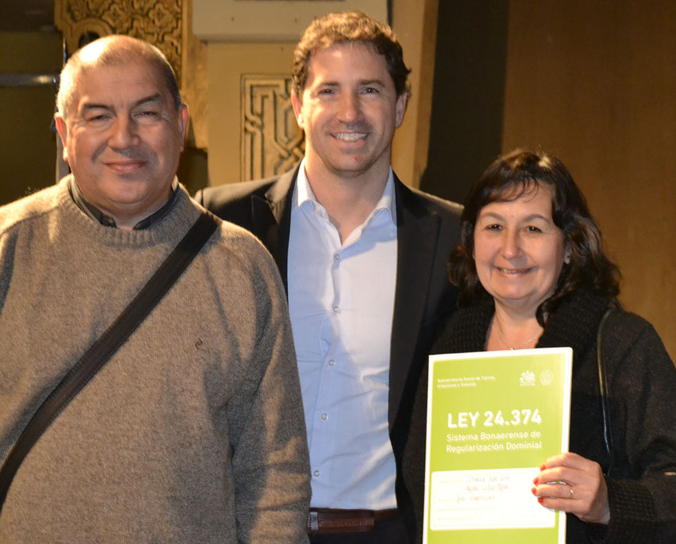
“Detrás de cada expediente hay una familia esperando cumplir su sueño”
Subsecretaría Social de Tierras, Urbanismo y Vivienda
Ministerio de Infraestructura y Servicios Públicos

Slide 12
Muchas gracias.
Subsecretaría Social de Tierras, Urbanismo y Vivienda
Ministerio de Infraestructura y Servicios Públicos

